Slide 1
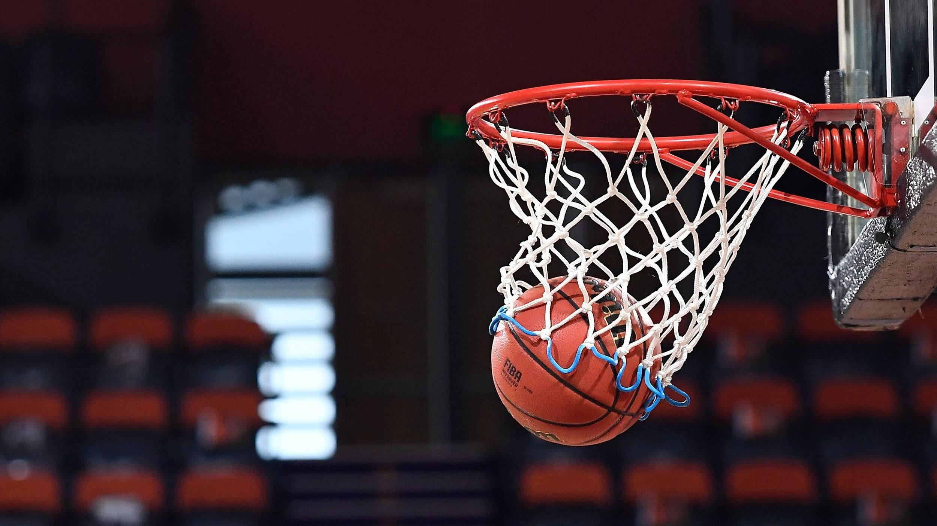
Basket-Game
Revue Finale
Partie IR
Lambert Guillaume
BTS SNIR 2022
LaSalle Avignon

Slide 2
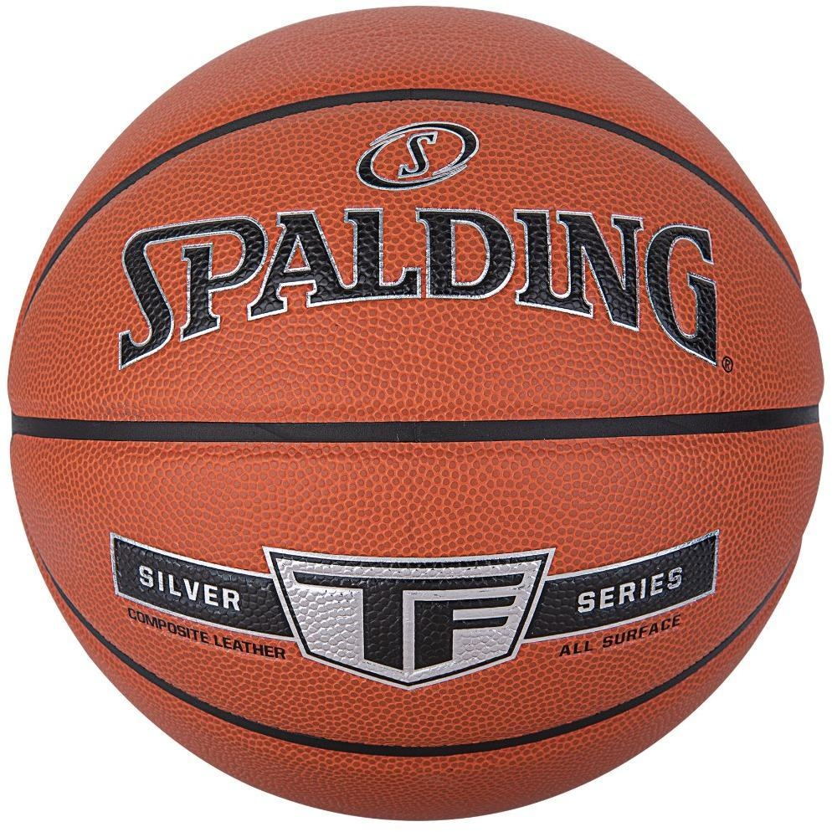
Sommaire
Expression du besoin
Présentation du système
Analyse et conception logicielle
Les tâches
Les ressources
Tests de validation
Conclusion

Slide 3


Expression du besoin
Un système d’entraînement ludique au tirs
Analyse de l’existant :
Les sessions de tirs ne sont pas assez ludiques
Rendre accessible les sessions de tirs pour tous les âges
LAMBERT Guillaume
BTS SNIR 2022

Slide 4
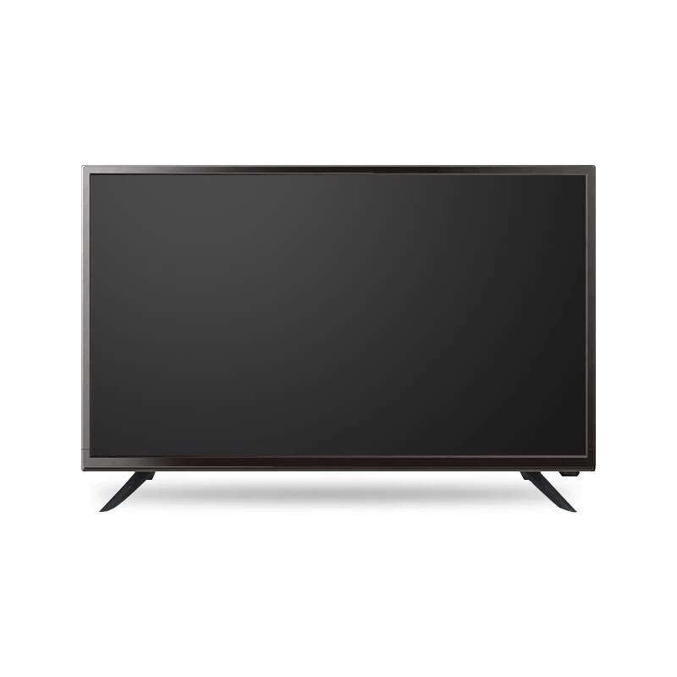
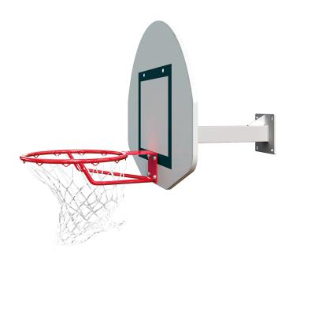
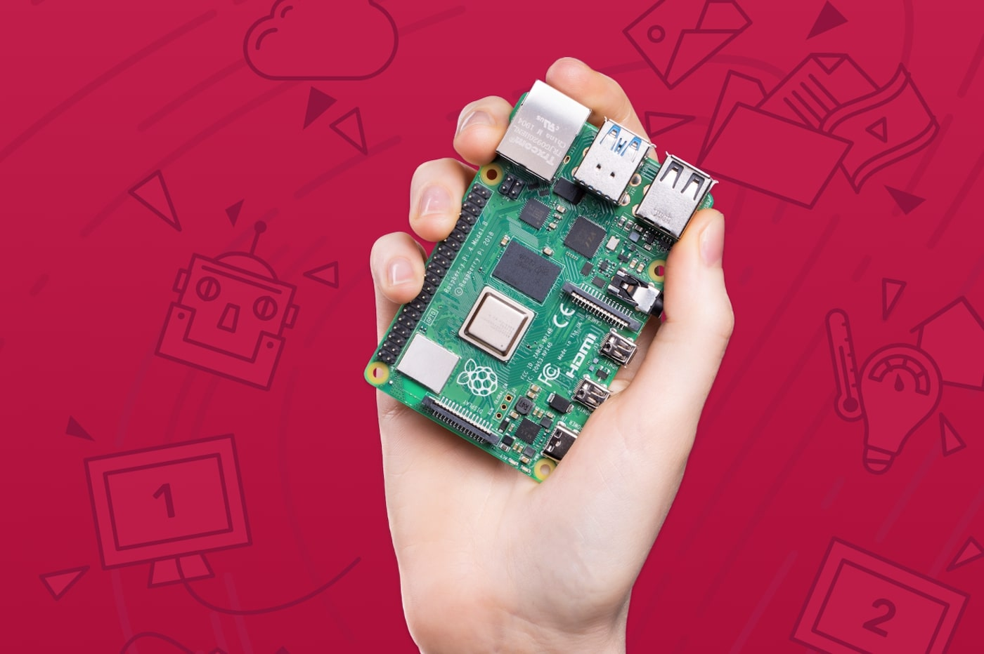
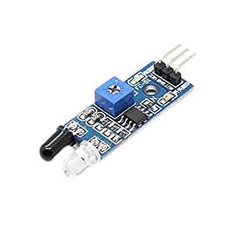

Synoptique du système
Télévision
Affichage de la partie
Paniers de basket
Panier(s) d'entraînement
Raspberry Pi 4
Gestion de la partie
Base de données
Stocke les données des joueurs
Capteur(s) infrarouge
Détection des paniers marqués
LAMBERT Guillaume
BTS SNIR 2022

Slide 5
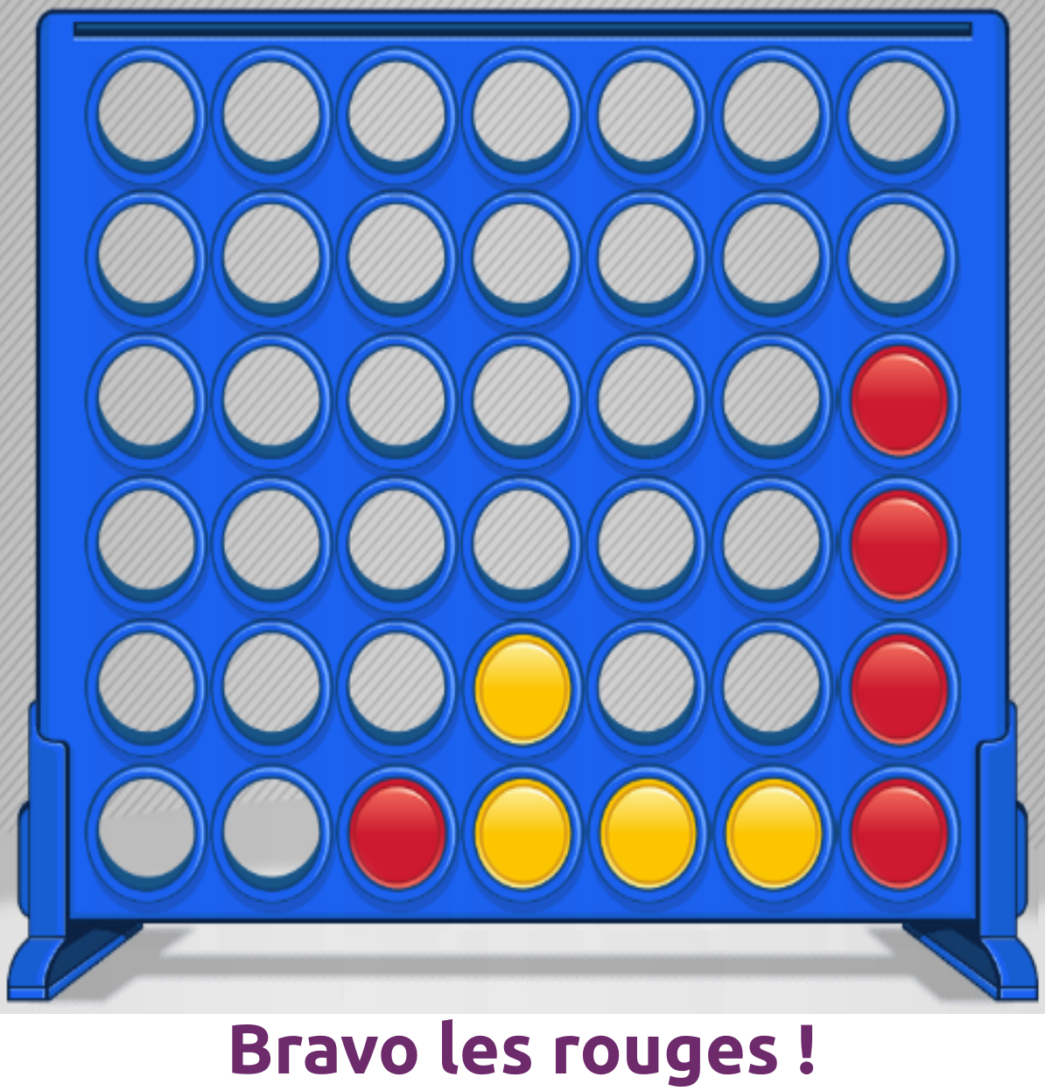
Principe du système
numéro de panier
…
LAMBERT Guillaume
BTS SNIR 2022

Slide 6
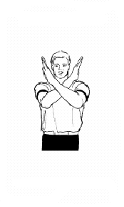
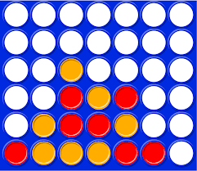
Fonctionnalités
Paramétrer une partie ainsi que les équipes
Paramétrer le temps de la partie et des tours
Communiquer avec le module de détection
Afficher le puissance 4
Afficher les jetons en fonction des tirs
[Effectuer des sons par rapport à un tir réussi ou non]
LAMBERT Guillaume
BTS SNIR 2022

Slide 7
Planifications des tâches
Cas d’utilisation | Priorité | Itération
Afficher la partie (squelette) | Haute | 1
Connexion au module Bluetooth | Haute | 1
Dialoguer avec le module Bluetooth | Haute | 2
Jouer une partie | Haute | 2
Récupérer les équipes via la base de données | Moyenne | 2
Paramétrer une partie | Moyenne | 2
Rajouter les équipes | Basse | 3
Ajouter des sons (en option) | Basse | 3
LAMBERT Guillaume
BTS SNIR 2022

Slide 8
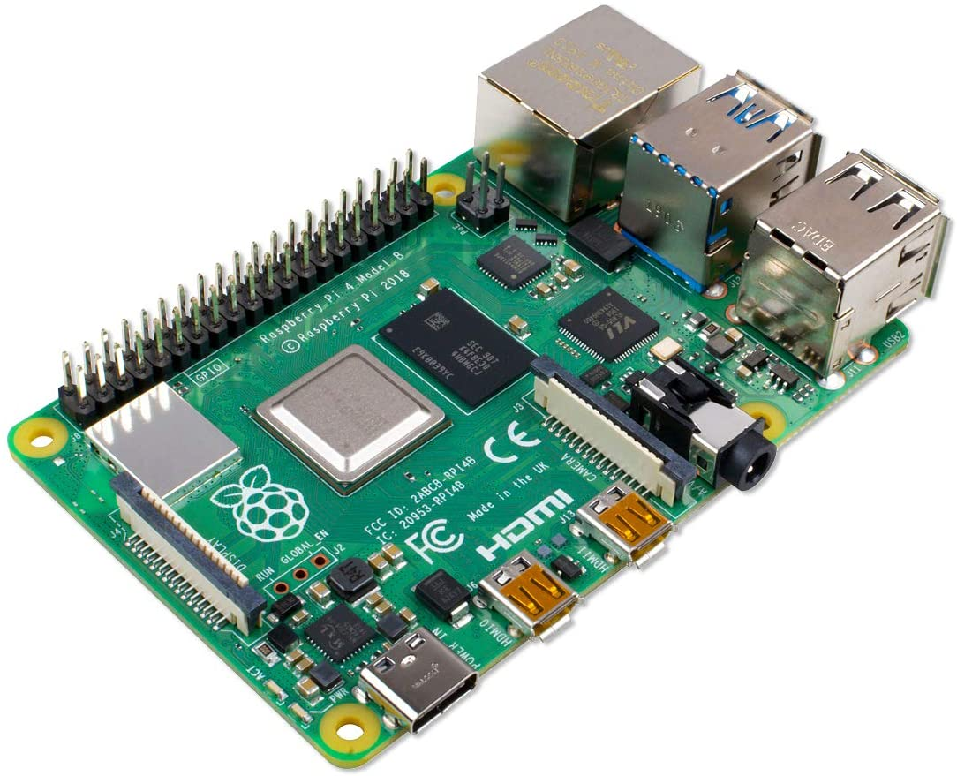

Communication Bluetooth et Raspberry Pi
Version 4.1
Portée sur plusieurs mètres (60 m)
Fréquence d’émission (2.4 GHz)
Débits de données (2 MBits/s)
Modèle 4B
1,5 GHz quadricœur
Petit format
LAMBERT Guillaume
BTS SNIR 2022

Slide 9







Les ressources logicielles
Gestion de projet
BOUML
Qt Creator (Environnement de développement)
Gestion de versions
(Ubuntu 20.04 LTS)
LAMBERT Guillaume
BTS SNIR 2022

Slide 10
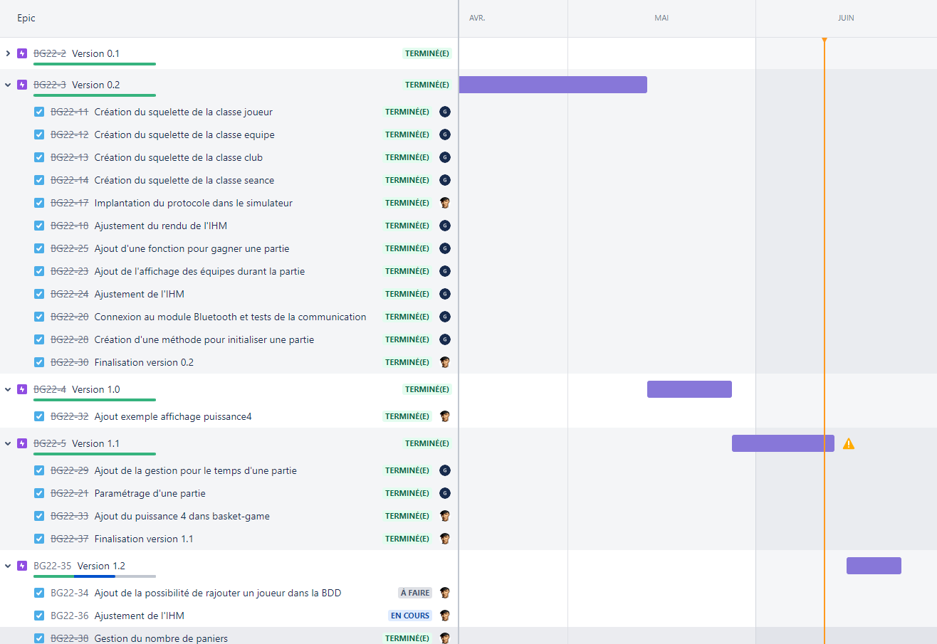
Planification Jira
LAMBERT Guillaume
BTS SNIR 2022
Notes:
Revoir le placement

Slide 11
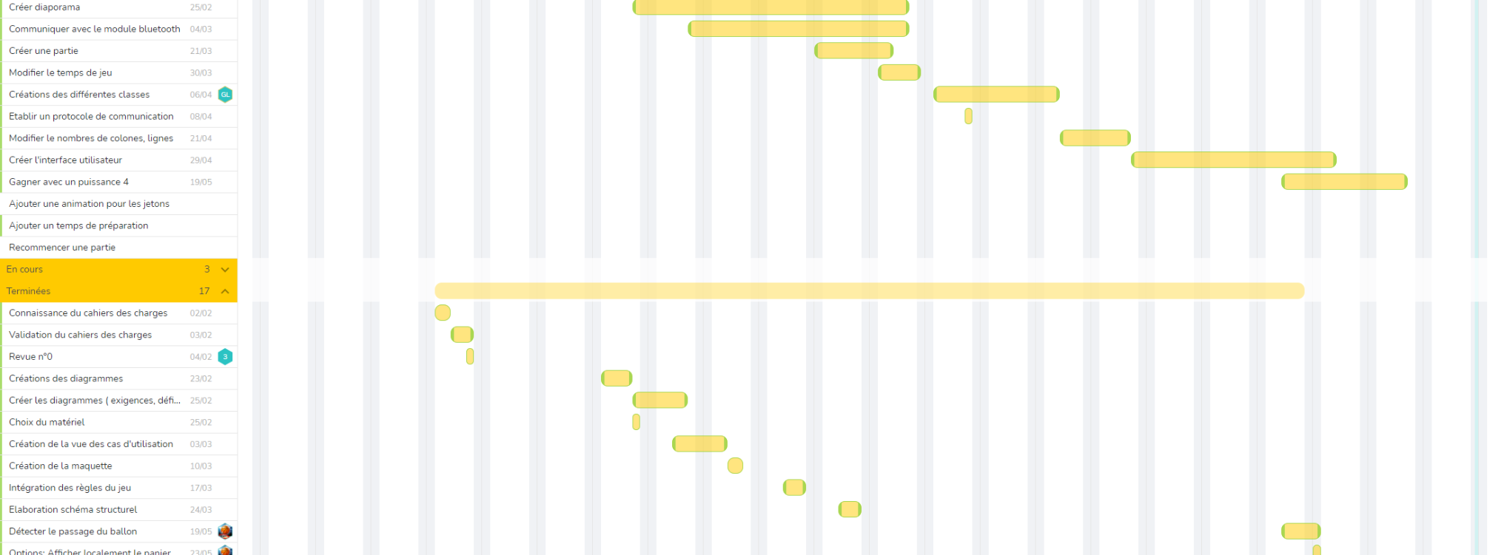
Planification Beesbusy
LAMBERT Guillaume
BTS SNIR 2022

Slide 12
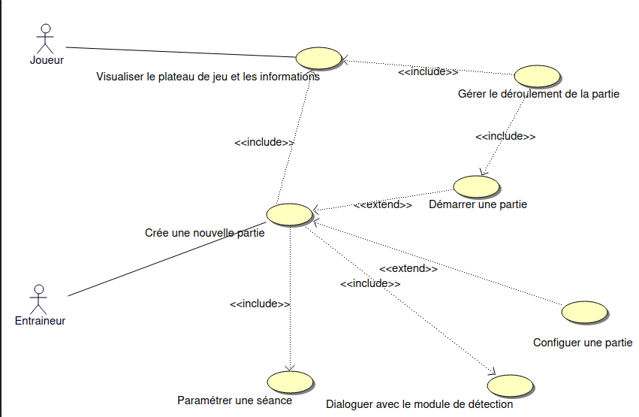
Analyse
LAMBERT Guillaume
BTS SNIR 2022

Slide 13
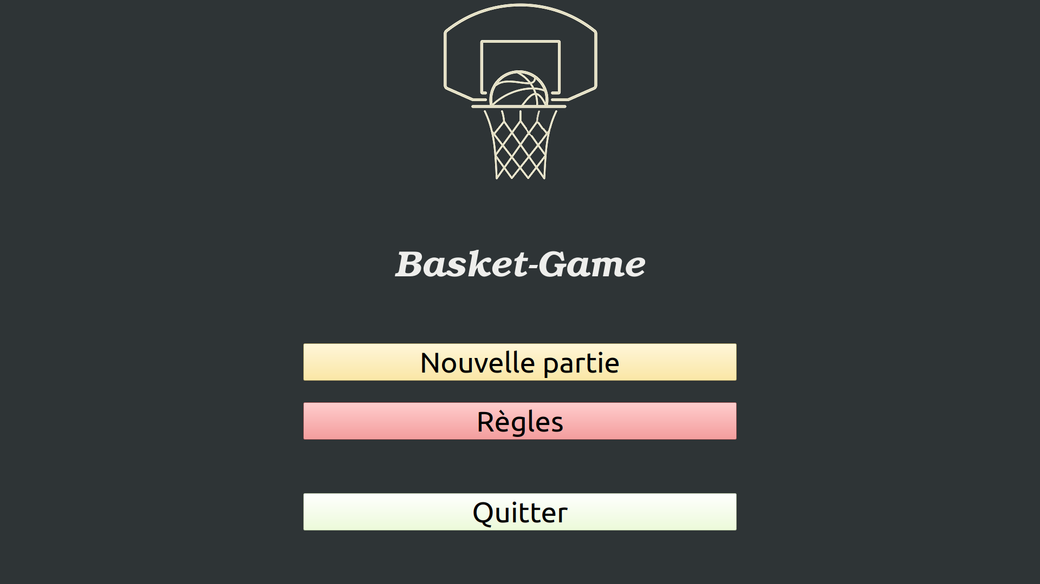
L’IHM : Accueil
LAMBERT Guillaume
BTS SNIR 2022

Slide 14
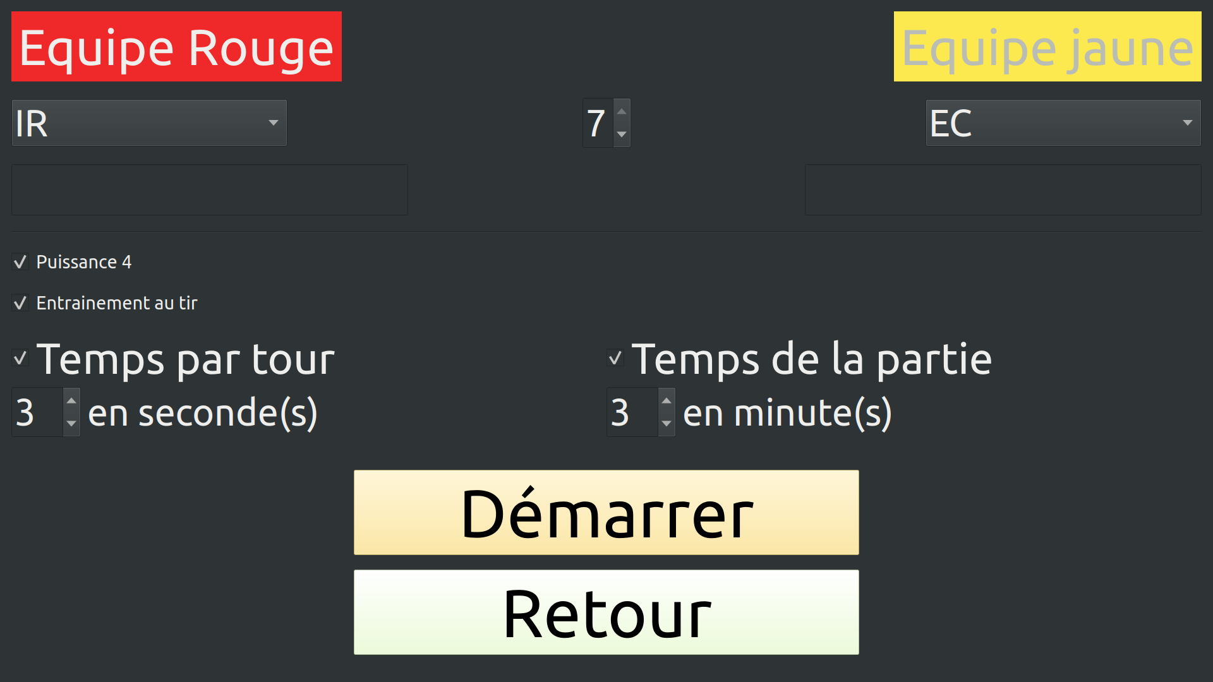
IHM : Paramétrage d’une partie
LAMBERT Guillaume
BTS SNIR 2022

Slide 15
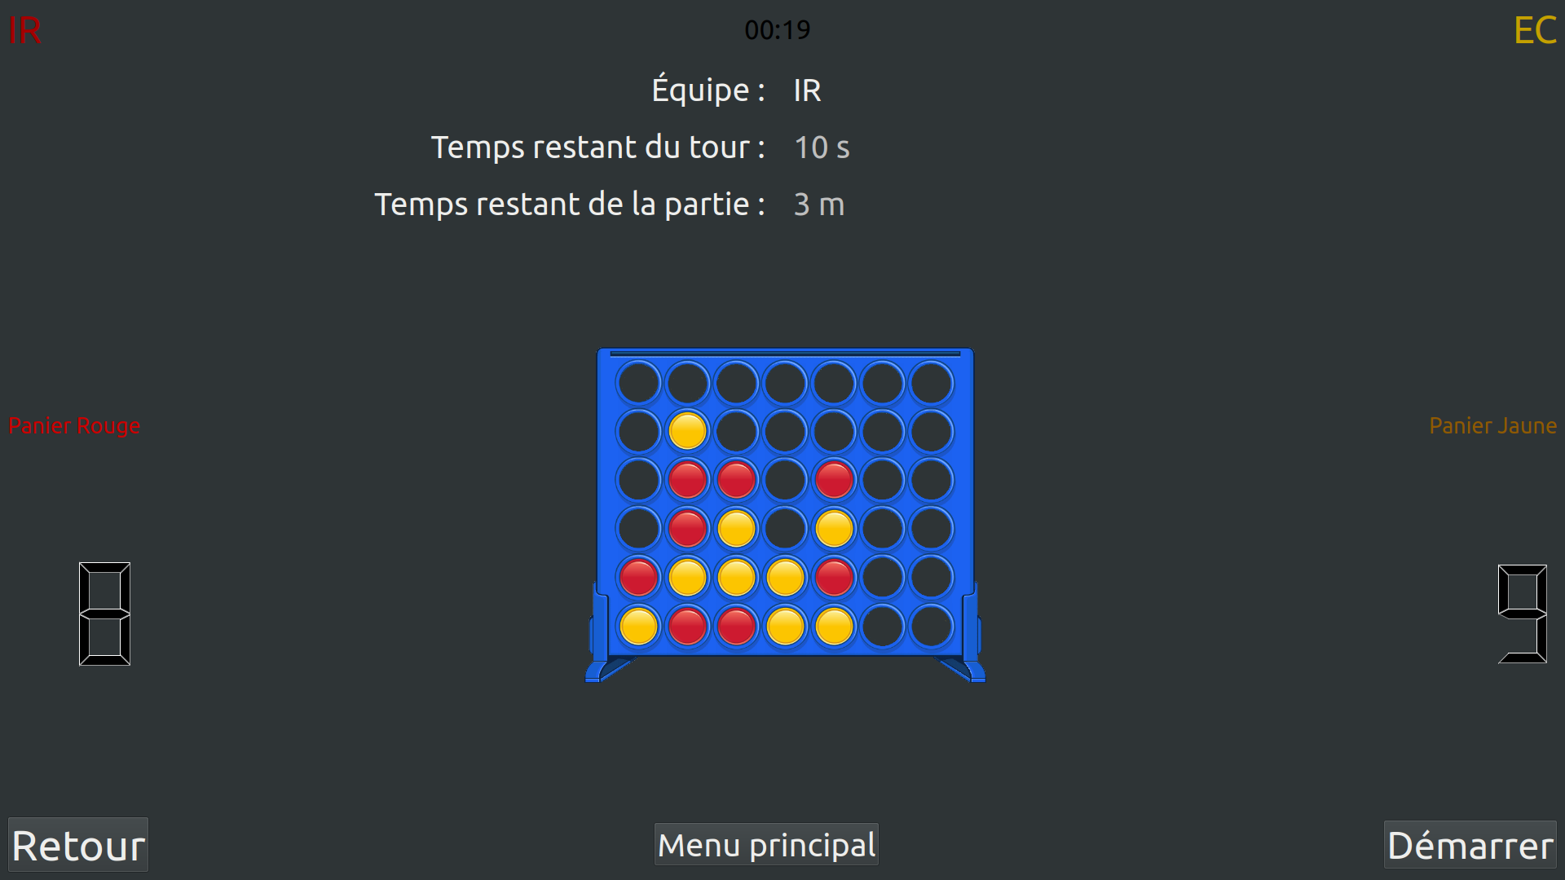
IHM : Gestion d’une partie
LAMBERT Guillaume

Slide 16
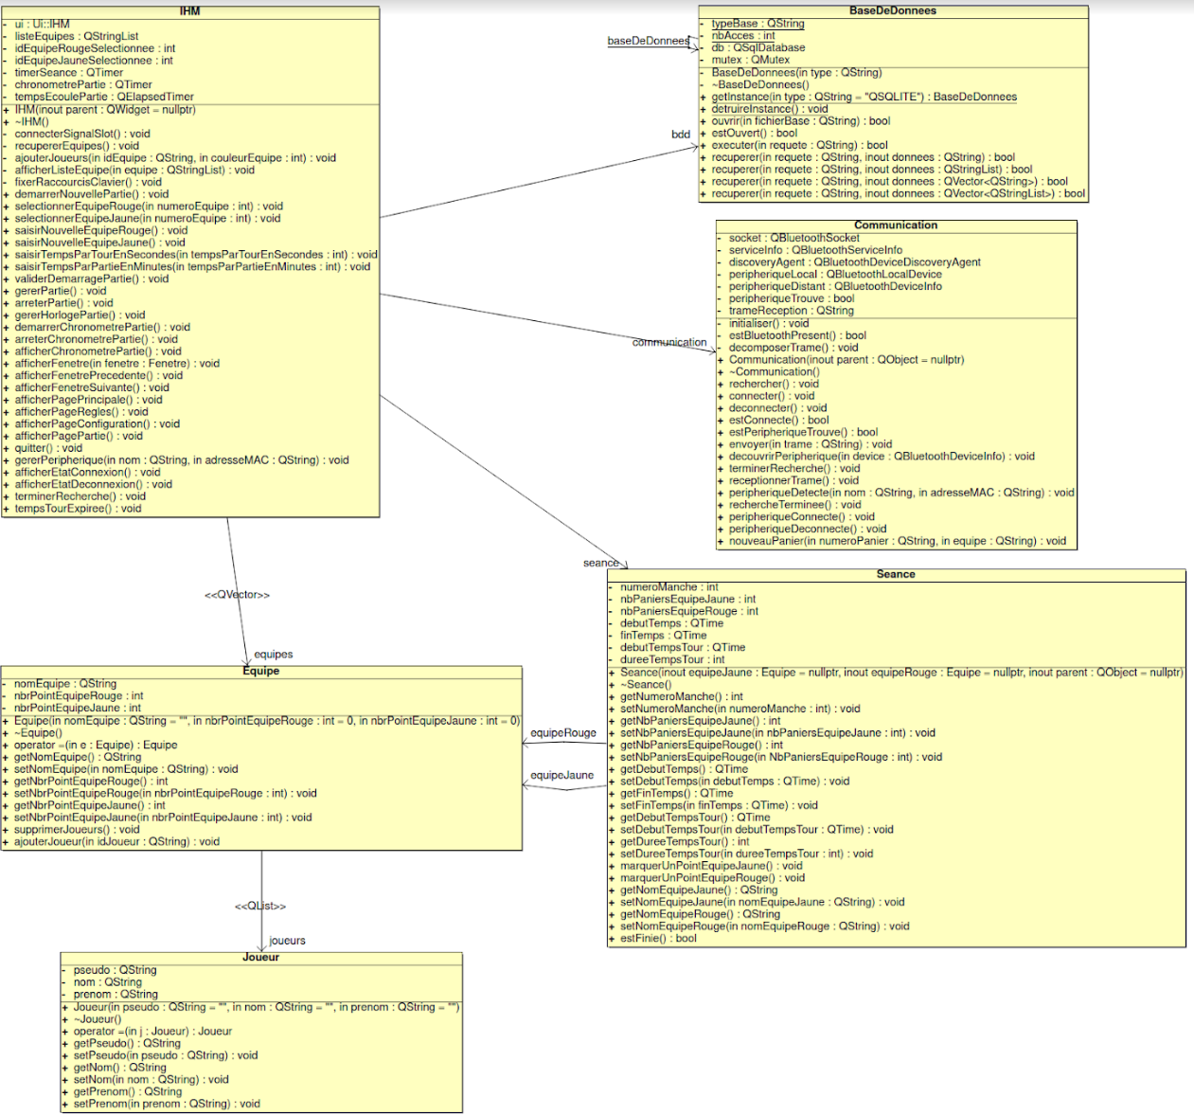
Architecture logicielle
LAMBERT Guillaume
BTS SNIR 2022
Notes:
Revoir l’affichages des différentes classes (zoom ou plus précis)

Slide 17
IHM - BaseDeDonnées - Communication

Slide 18
Seance - Equipe - Joueur

Slide 19
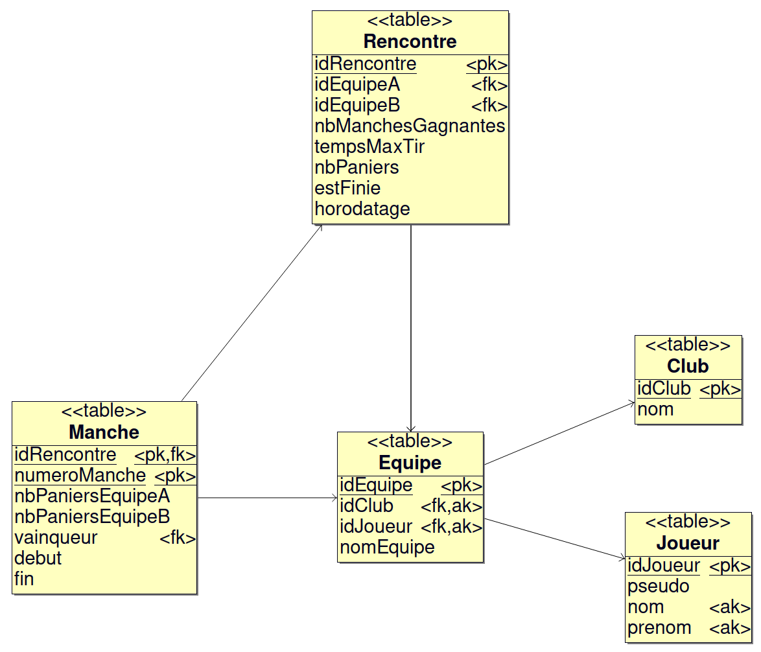
Base de données
LAMBERT Guillaume
BTS SNIR 2022

Slide 20
Requête SQL : Récupération des équipes
SELECT Equipe.idEquipe, Equipe.idClub, Equipe.idJoueur,
Equipe.nomEquipe, Club.nom AS nomClub, Joueur.pseudo, Joueur.nom,
Joueur.prenom FROM Equipe
INNER JOIN Club ON Equipe.idClub=Club.idClub
INNER JOIN Joueur ON Equipe.idJoueur=Joueur.idJoueur;
LAMBERT Guillaume
BTS SNIR 2022

Slide 21
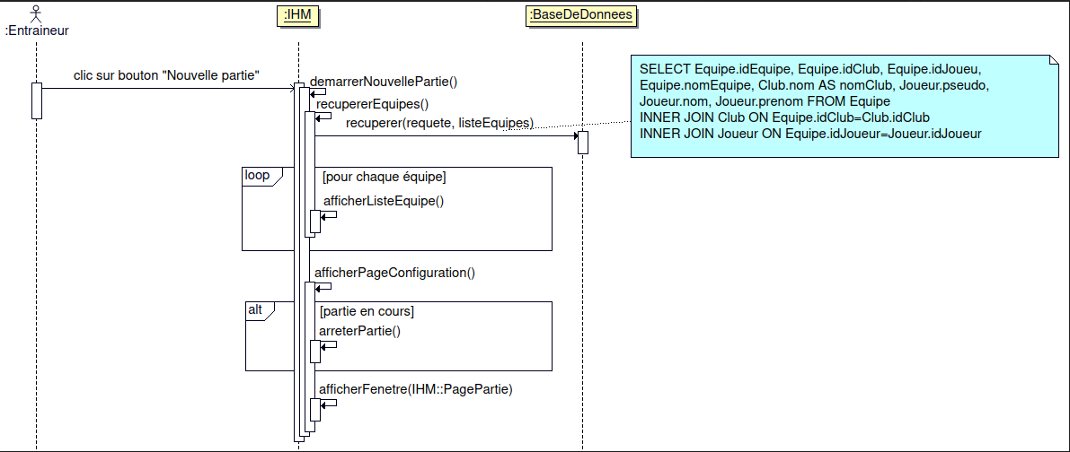
Scénario : Crée une nouvelle partie
LAMBERT Guillaume
BTS SNIR 2022

Slide 22
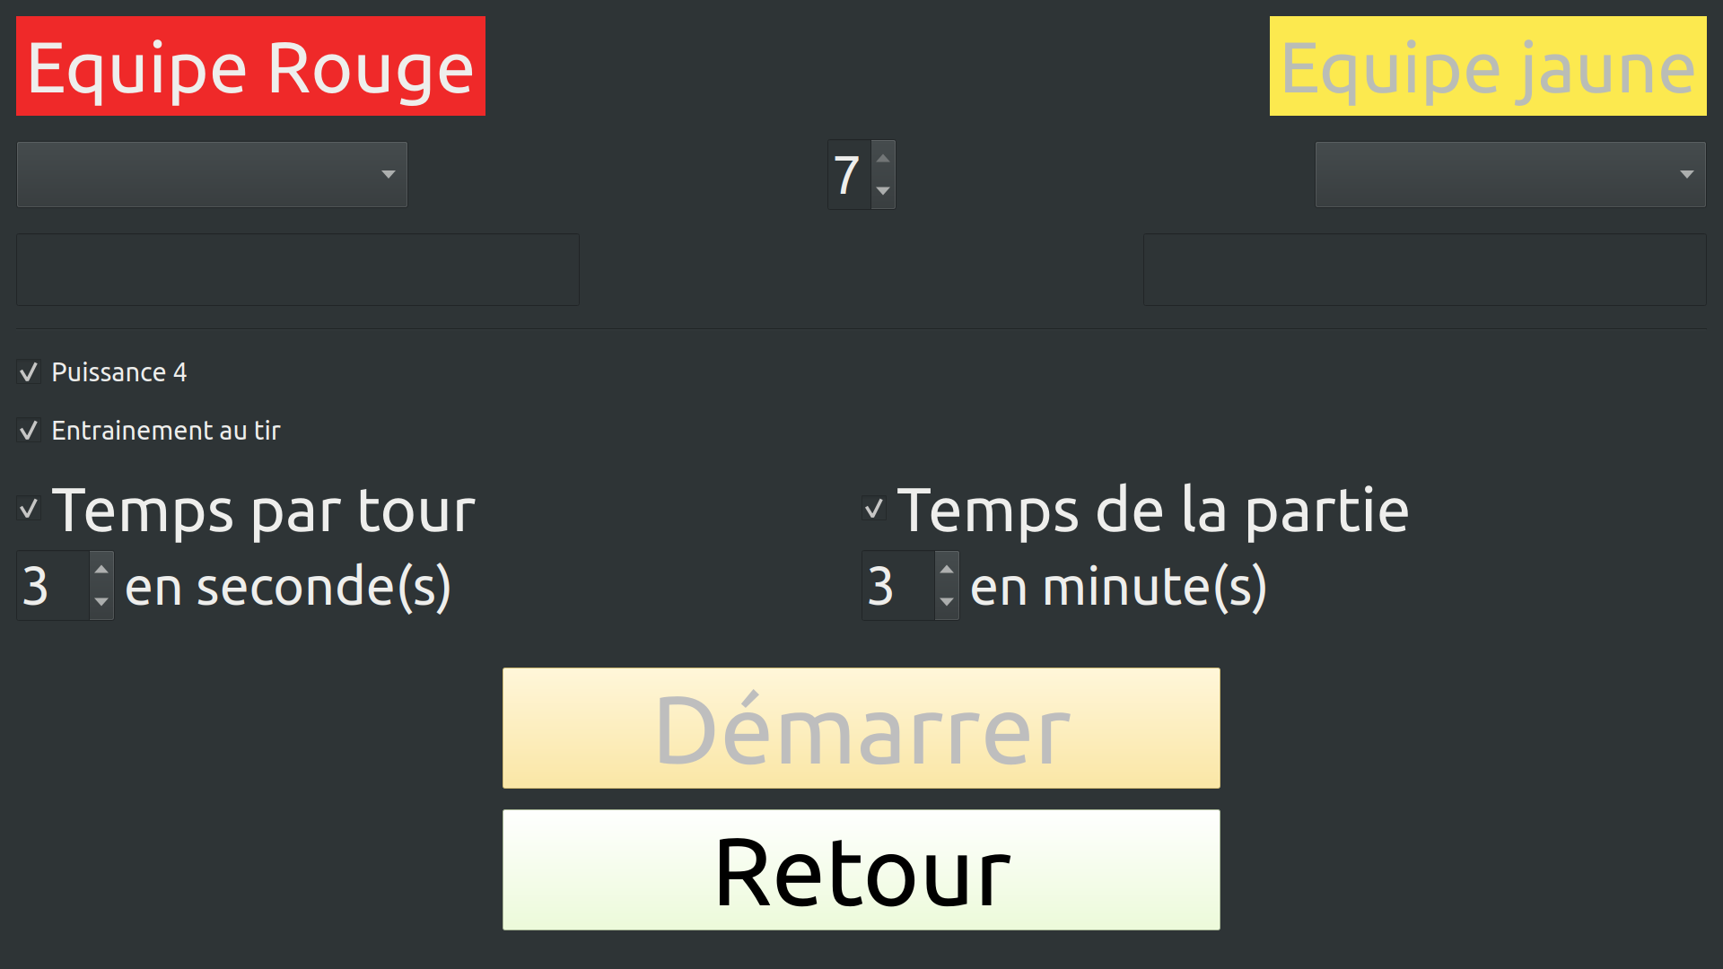
Scénario : Crée une nouvelle partie
void IHM::demarrerNouvellePartie()
{
recupererEquipes();
ui->tempsParTourEnSecondes->setValue(TEMPS_PAR_TOUR_DEFAUT);
ui->tempsParPartieEnMinutes->setValue(TEMPS_PAR_PARTIE_DEFAUT);
afficherPageConfiguration();
}
LAMBERT Guillaume

Slide 23
Scénario : Crée une nouvelle partie
void IHM::recupererEquipes()
{
QString requete =
"SELECT Equipe.idEquipe, Equipe.idClub, Equipe.idJoueur, "
"Equipe.nomEquipe, Club.nom AS nomClub, Joueur.pseudo, Joueur.nom, "
"Joueur.prenom FROM Equipe "
"INNER JOIN Club ON Equipe.idClub=Club.idClub "
"INNER JOIN Joueur ON Equipe.idJoueur=Joueur.idJoueur;";
listeEquipes.clear();
bool retour = bdd->recuperer(requete, listeEquipes);
if(retour)
{
ui->listeEquipesRouges->clear();
ui->listeEquipesJaunes->clear();
ui->listeEquipesRouges->addItem("");
ui->listeEquipesJaunes->addItem("");
for(int i = 0; i < listeEquipes.size(); ++i)
afficherListeEquipe(listeEquipes.at(i));
}
}
LAMBERT Guillaume

Slide 24
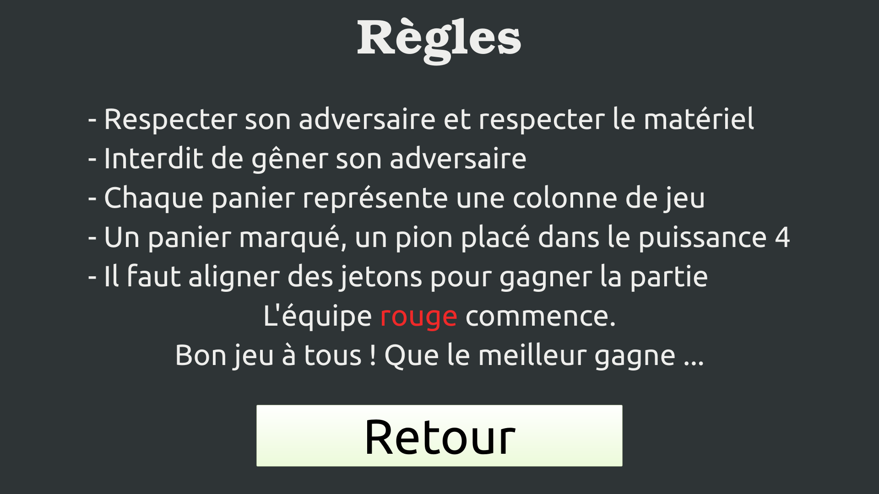
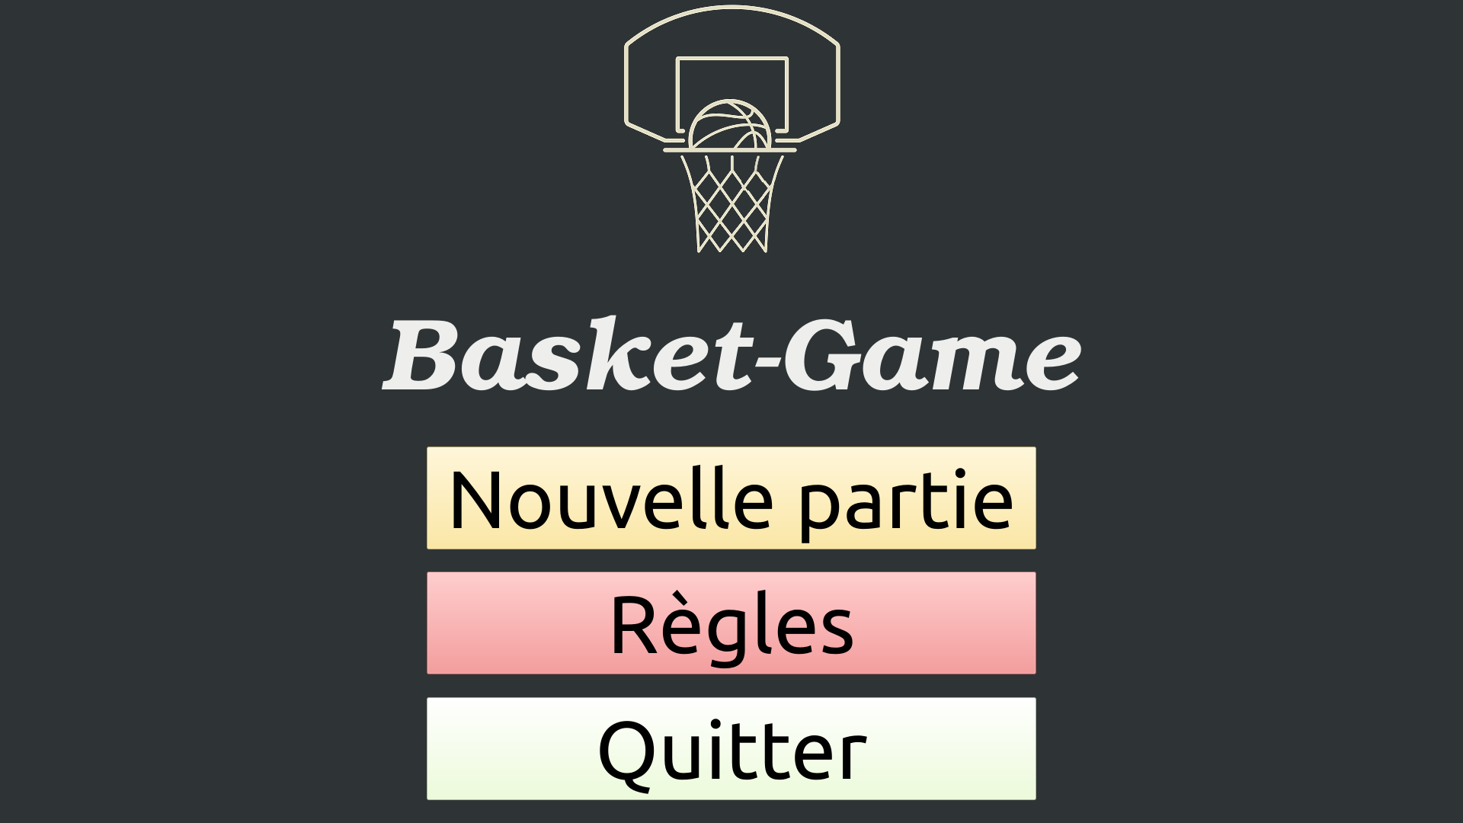
Scénario : Crée une nouvelle partie
void IHM::afficherPageConfiguration()
{
if(seance != nullptr)
arreterPartie();
afficherFenetre(IHM::PageConfiguration);
}
3
2
1
0
LAMBERT Guillaume
QStackedWidget

Slide 25
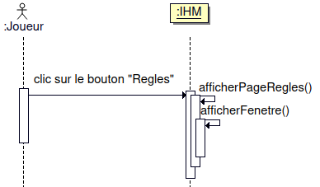
Scénario : Lire les règles
LAMBERT Guillaume
BTS SNIR 2022

Slide 26
Protocole de communication
$basket;{CODE};{DONNEES};\r
Code | Signification
STT | Début de partie
STP | Terminer une partie
ACK | Acquittement
P | Panier
délimiteur de début
délimiteur de fin
LAMBERT Guillaume
BTS SNIR 2022

Slide 27
Protocole de communication : trame P
$basket;P;{NUMERO};{EQUIPE};\r
Champs | Signification
P | Panier
{NUMERO} | Entier indiquant le numéro de panier (1 à 7) 0 indique un tir loupé (simulateur)
{EQUIPE} | R (pour Rouge) ou J (pour Jaune)
LAMBERT Guillaume
BTS SNIR 2022

Slide 28
Protocole de communication : Ajout d’un panier pour l’équipe jaune
Capteur (numéro 2)
ESP32 (EC)
Raspberry Pi (IR)
$basket;STT;\r
“on”
“Coupure du faisceau lumineux”
$basket;P;2;J;\r
LAMBERT Guillaume
BTS SNIR 2022

Slide 29

Tests de validation
Cahier des charges | Non validé | En cours | Validé
Paramétrer et lancer une séance d'entraînement
Gérer le déroulement d’une séance
Dialoguer avec le module de détection
Produire des sons en fonction de la situation
LAMBERT Guillaume
BTS SNIR 2022
Notes:
Le son est indispensable pour indiquer la fin d’un tour (Rouge/Jaune)

Slide 30
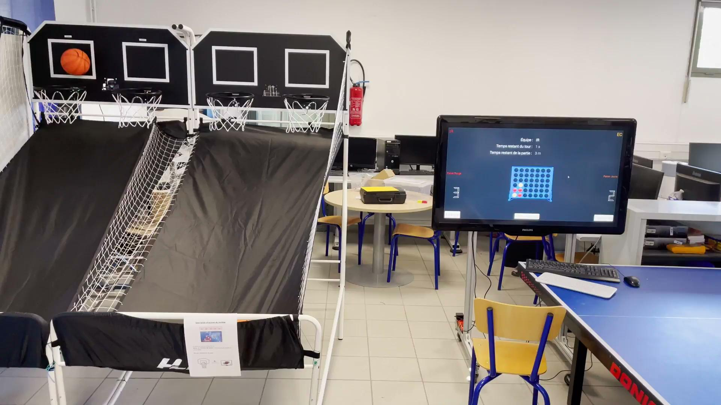
LAMBERT Guillaume
BTS SNIR 2022
Notes:
A toi de décider ?

Slide 31
J’ai terminé mon exposé.
Je vous remercie de votre attention.
LAMBERT Guillaume
BTS SNIR 2022

